Slide 1

폐암검진과 폐결절
: How to approach ?
울산대학교병원
호흡기내과
배수현

Slide 2
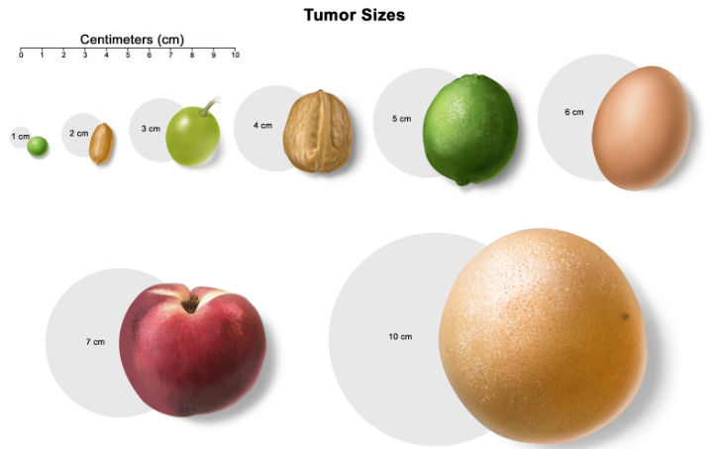
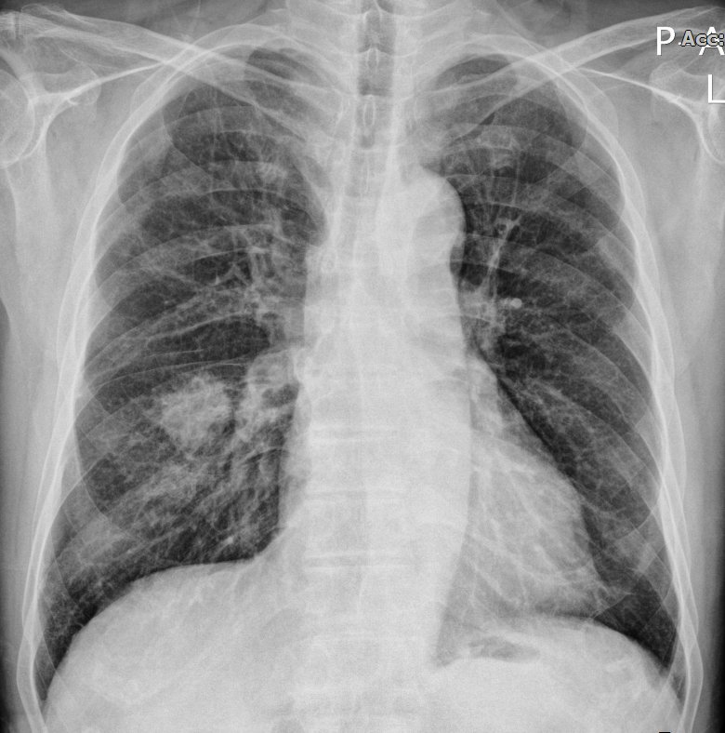
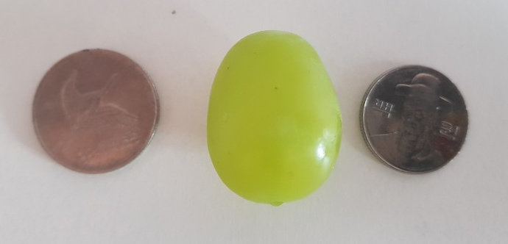
폐결절 (Solitary pulmonary nodule, SPN)
<정의>
- 직경 3cm 이하의 원형음영
- 둘레의 2/3 이상이 폐실질에 둘러싸이고 임파선종대, 폐허탈 등 다른 이상소견이 동반하지 않은 것

Slide 3
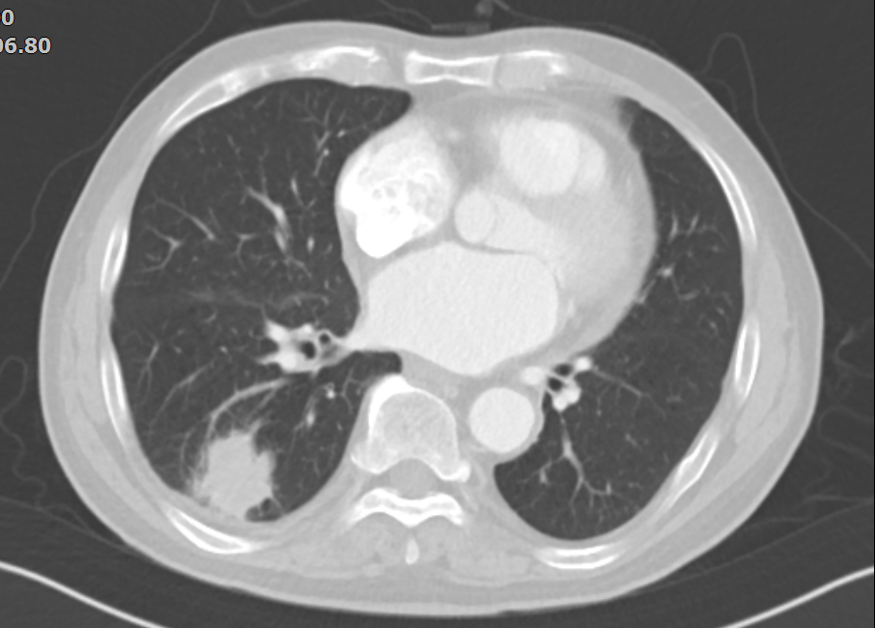
폐결절 (Solitary pulmonary nodule, SPN)
<특성>
크기가 악성예측의 우수한 인자는 아니지만, 크기가 증가할수록, 악성 가능성이 높음.
악성 결절의 예측을 위해, 크기 외에 형태학적 요소도 고려할 필요가 있음.
maybe signal of early malignancy !!

Slide 4
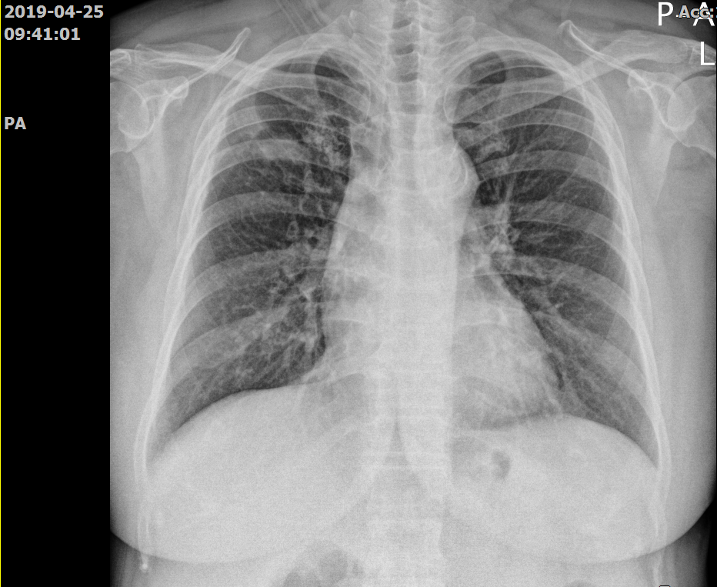
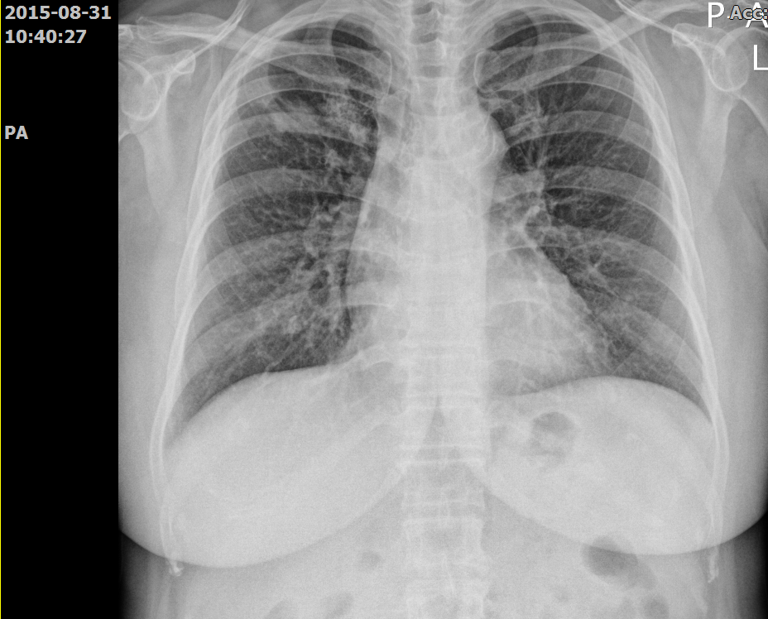
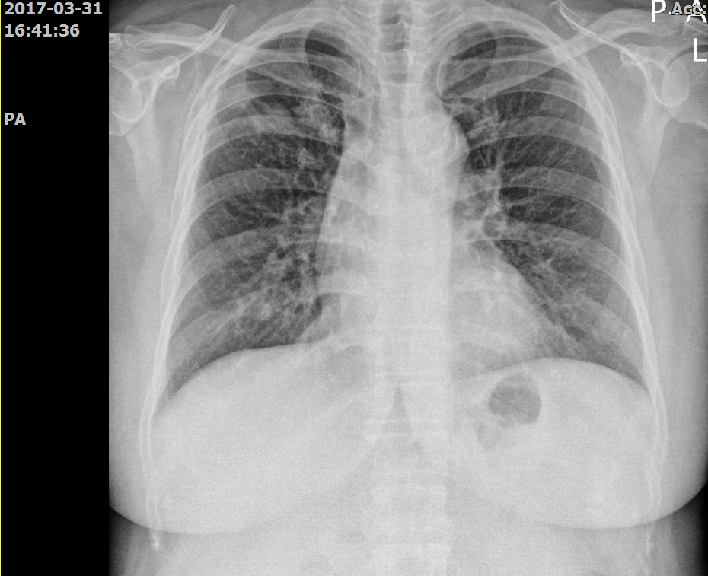
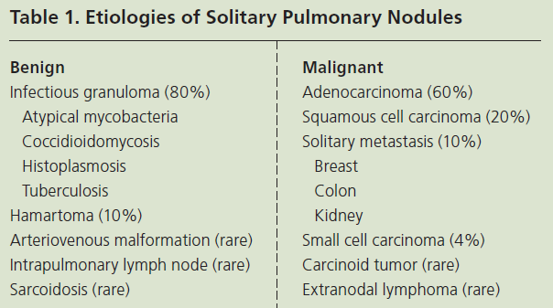
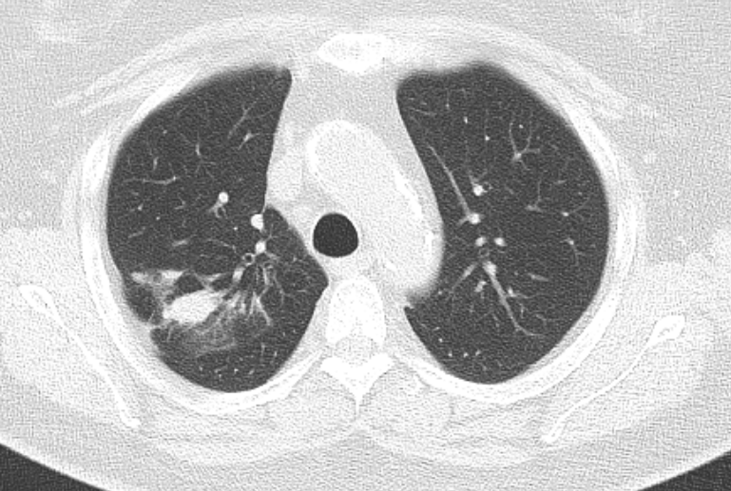
폐결절 (Solitary pulmonary nodule, SPN)
<특성>
- 70~80% : 감염성 육아종 / 10~20% : 악성 / ~10% : 과오종
N Engl J Med.2003;348(25):2535-2542.
Chest. 2013;143(5suppl):e93S-e120S.
Am Fam Physician.2015;92(12):1084-1091.

Slide 5


폐결절 (Solitary pulmonary nodule, SPN)
Lung nodule : Clinician’s concern
Possibility of lung cancer
Relatively common
To Asian population
  Healed granuloma
  Active granulomatose infections
  such as Tbc
  Harmatoma
  AVM
Risk factor
  Cigarette smoking
  Air pollution
  Use of biomass fuels and coal
  Occupational exposure
진단?
감시?
치료?
PLAN
Chest 2016;150(4):877-893
Radiographics 2014 Oct;34(6):1658-79.
J Thorac Dis 2016;8(5):950-957.

Slide 6
폐결절 (Solitary pulmonary nodule, SPN)
Lung nodule : Clinician’s concern
Possibility of lung cancer
Relatively common
To Asian population
  Healed granuloma
  Active granulomatose infections
  such as Tbc
  Harmatoma
  AVM
Risk factor
  Cigarette smoking
  Air pollution
  Use of biomass fuels and coal
  Occupational exposure
기침을 오래해서 엑스레이를 찍었는데 이상이 있대요.
담배를 너무 많이 핀 거 같아 검진CT를 찍었어요.
아는 형이 폐암에 걸려서 저도 검사를 했어요.
갑상선암 수술을 하고 걱정되서 그냥 찍었어요.
대장암으로 항암치료 중인데, CT가 이상이 있대요.
Chest 2016;150(4):877-893
Radiographics 2014 Oct;34(6):1658-79.
J Thorac Dis 2016;8(5):950-957.

Slide 7
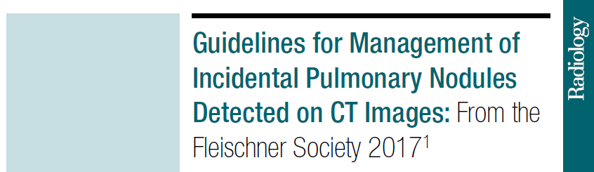

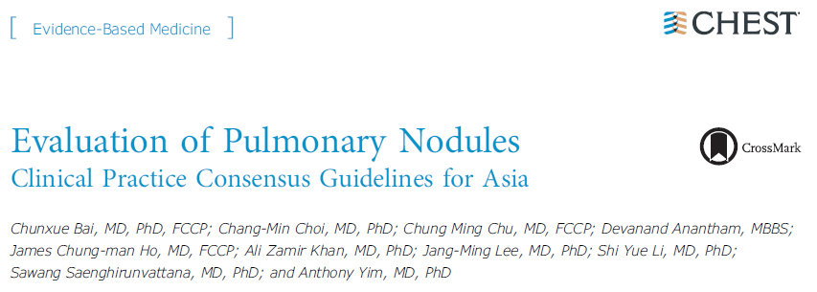
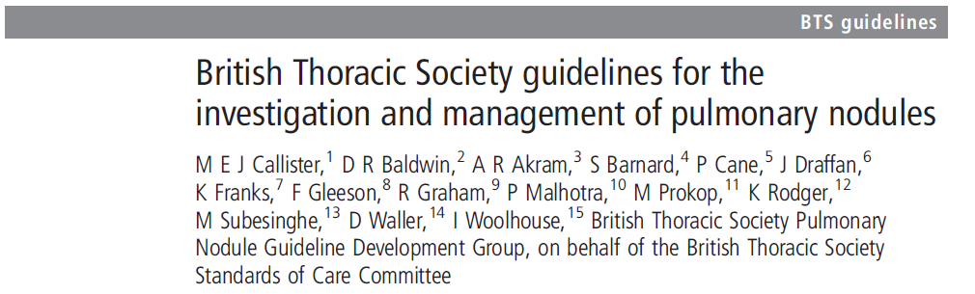
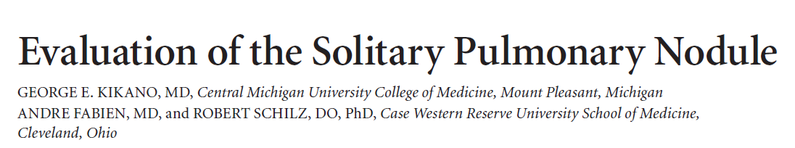
폐결절 (Solitary pulmonary nodule, SPN)
Lung nodule : Clinician’s concern
Possibility of lung cancer
Relatively common
To Asian population
  Healed granuloma
  Active granulomatose infections
  such as Tbc
  Harmatoma
  AVM
Risk factor
  Cigarette smoking
  Air pollution
  Use of biomass fuels and coal
  Occupational exposure
Chest 2016;150(4):877-893
Radiographics 2014 Oct;34(6):1658-79
J Thorac Dis 2016;8(5):950-957
Thorax 2015;70:ii1–ii54

Slide 8
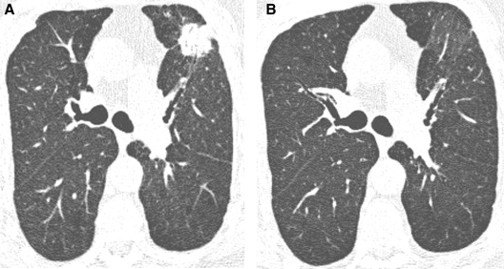
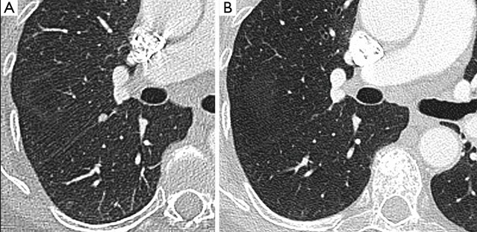
General consideration
Classification (Type)
전
후
전
후
< Transient vs. Persistent>
- 37~70% 는 추적검사에서 사라지거나, 작아진다
- 3개월 이내 추적관찰 검사에서 자연소실 되거나 항생제 치료 뒤 호전
- Transient
  Infection, inflammation, Simple eosinophilic pneumonia, hemorrhage…
  Toxocariasis
  Young age, Eosinophilia, multiple
AJR 2002;178:1053–1057
J Thorac Imaging 2012;27:240-248
Lung Cancer 2007;55:67-73
http://www.radiologyassistant.nl/en/p5905aff4788ef/fleischner-2017-guideline-for-pulmonary-nodules

Slide 9
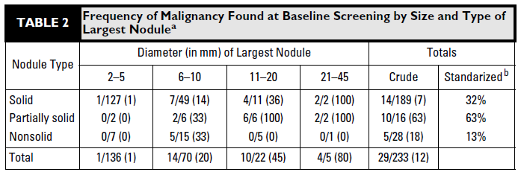
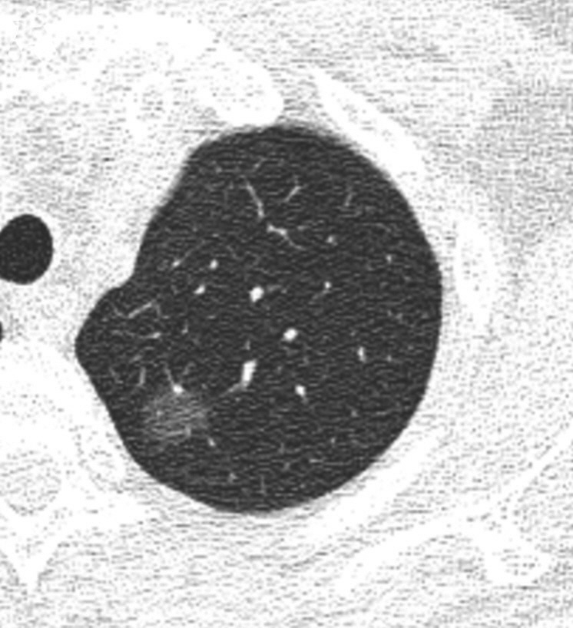
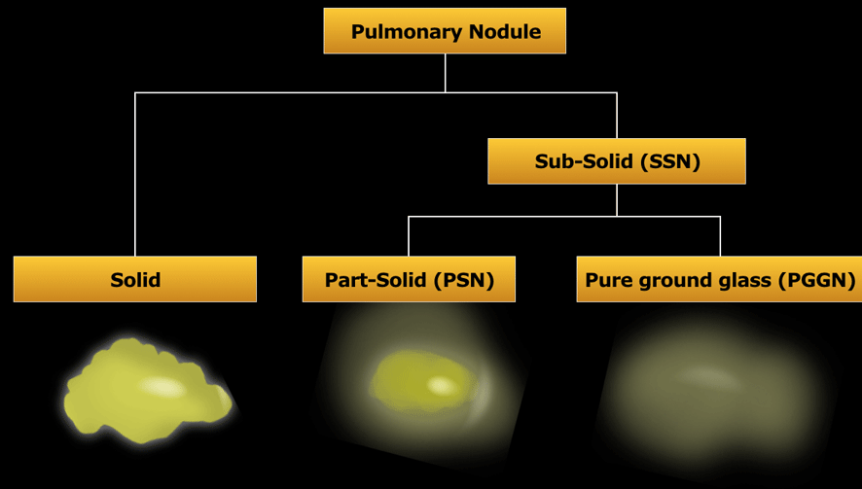
General consideration
Classification (Type)
<간유리 음영>
- CT 영상에서 병변의 음영 (Opacity)이 정상 폐조직보다 증가했지만
- 병변내부 폐기관지혈관속 (Bronchovascular bundle)음영을 확인할 수 있을 정도로 희미하게 증가한 경우
- 고형결절보다 폐암일 확률이 높음. (추적관찰 및 치료계획 필요)
AJR 2002;178:1053–1057
http://www.radiologyassistant.nl/en/p5905aff4788ef/fleischner-2017-guideline-for-pulmonary-nodules

Slide 10
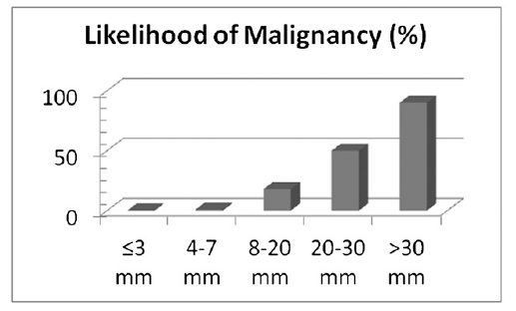
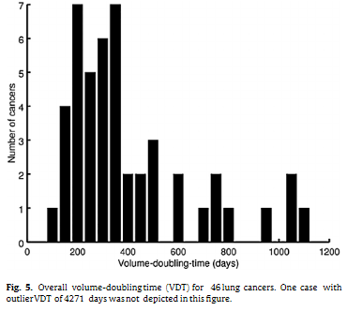
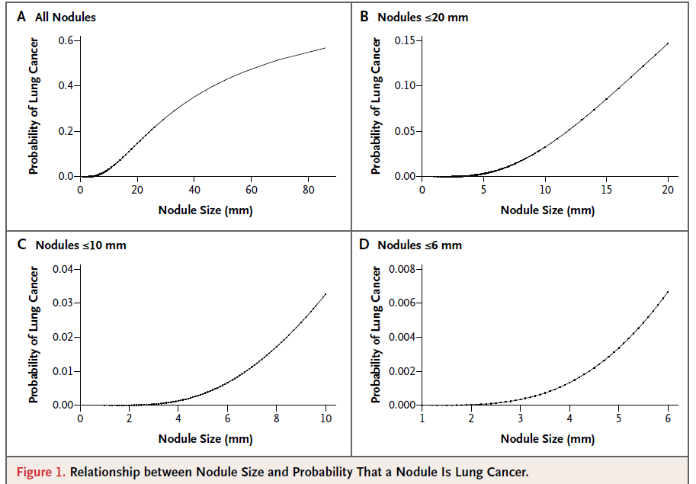
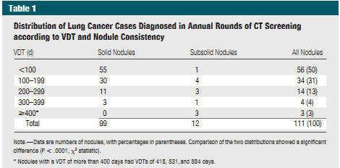
General consideration
Size
Clear relationship with risk of malignancy
Growth rate
Cancers : wide range of growth rate
  Solid cancers : 100-400days
  Subsolid cancerous nodules : more indolent
  : ave 3-5years
CHEST 2013; 143(3):825–839
N Engl J Med 2013;369:910-9
Lung Cancer 108 (2017) 48–54

Slide 11
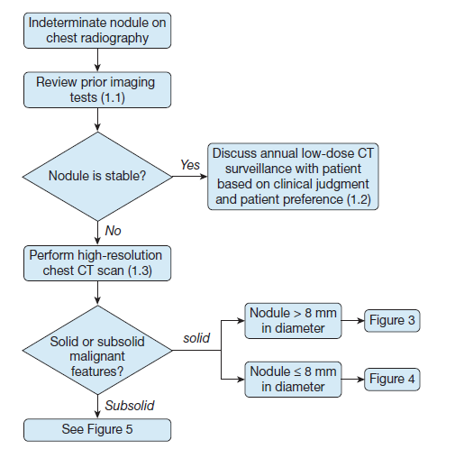
General consideration
Bring me the PAST CHEST IMAGEs as possible as you can !!
CHEST 2013; 143(3):825–839
N Engl J Med 2013;369:910-9

Slide 12
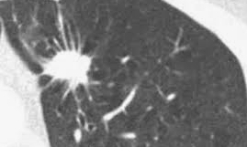

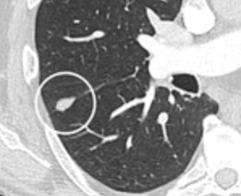
General consideration
Multiplicity
NELSON trial
: increase risk of primary cancer, 1 to 4
: decreased risk with 5 or more nodules : prior granulomatous infection
Margin
Margin spiculation : risk factor for cancer
Additional consideration
Location
Age, sex, race, Family history
Smoking
Apical scarring
Peri fissural nodules
Radiology 2009;250(1):264-272
Radiology 2015;277(2):555-564
N Engl J Med 2013;369:910-9
Eur Radiol (2018) 28:1095-1011

Slide 13
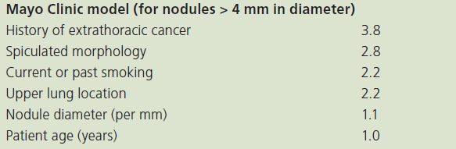
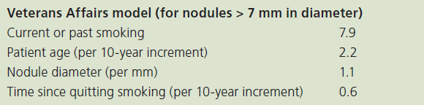
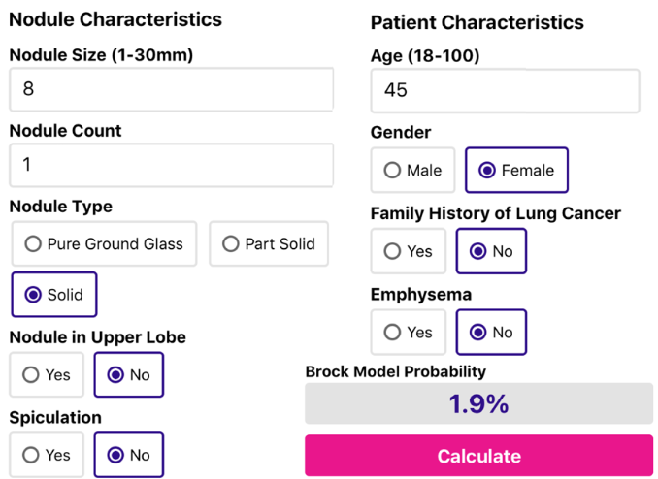
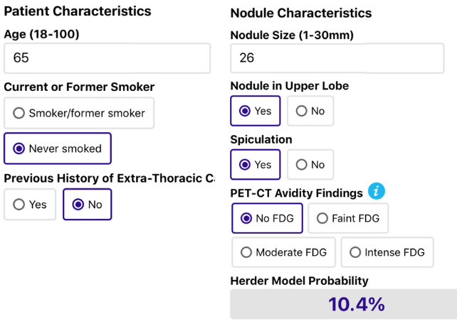
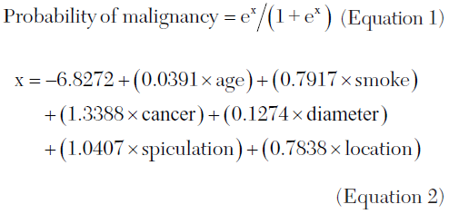
Risk estimation
Mayo clinic model
Veterans Association prediction model
Brock University Prediction model
Herder prediction model
ACCP
Radiology. 2017 Jul;284(1):228-243
Chest 2016; 150(4): 877-893
Chest 2013;143:e93S-120S
Arch Intern Med. 1997;157(8):849-855
Chest. 2007;131(2):383-388

Slide 14
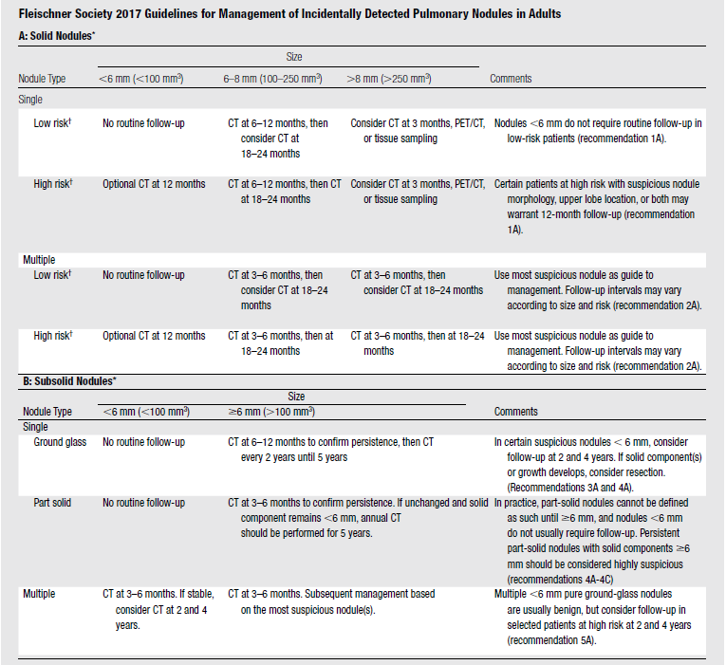
Guidelines
Radiology. 2017 Jul;284(1):228-243

Slide 15
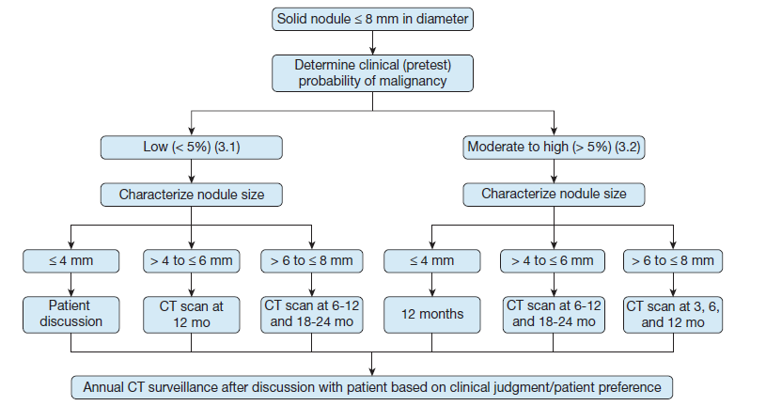
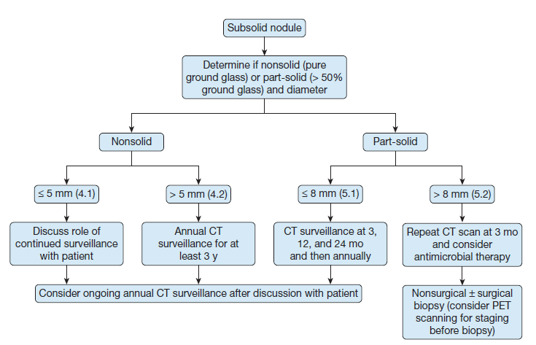
폐결절 (Solitary pulmonary nodule, SPN)
Fig 4. Algorithm for evaluation of a SPN ≤ 8mm in diameter
Fig 2. Algorithm for initial characterization of SPN
Fig 5. Algorithm for evaluation of a subsolid SPN
Chest 2016;150(4):877-893

Slide 16
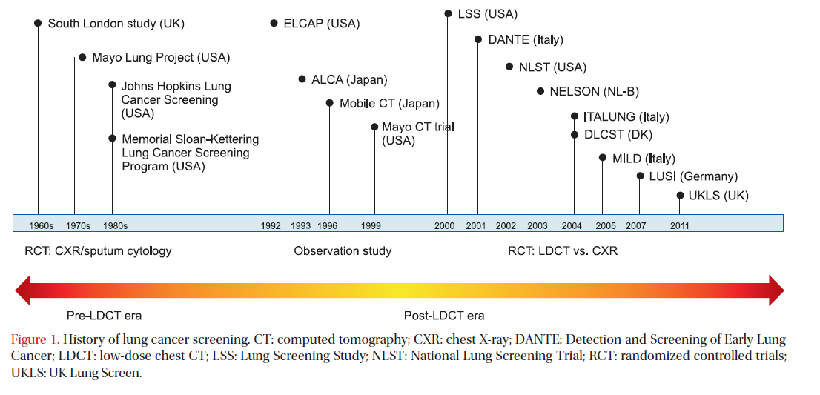
폐암검진의 배경
History of lung cancer screening
Tuberc Respir Dis 2014;77:55-59

Slide 17
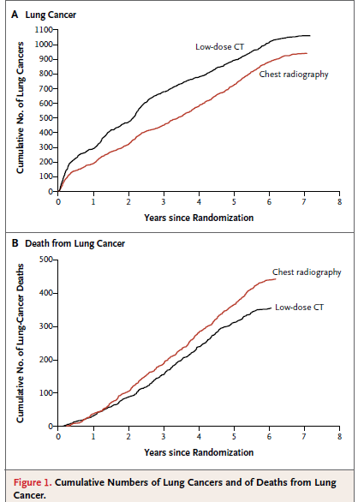
폐암검진과 관련된 연구
NLST (The national Lung cancer Screening Trial)
미국에서 시행된 폐암 선별연구 2002~2004 선별검사 / 2009년까지 추적 55~74세 > 30PY, quit <15yrs N = 53,439명
 | LDCT | CXR
피험자수 | 26,715명 | 26,724명
양성소견 | 7,191명 (27.3%) | 2,389명 (9.2%)
폐암진단 | 292명 (1.1%) | 190명 (0.7%)
폐암발병률 | 645/10만 pearson- year | 572/10만pearson-year
폐암사망률 | 247/10만 pearson- year | 309/10만 pearson- year
<이득>
저선량 흉부 CT검진군에서 흉부X선 검진군에 비해 폐암사망자 수가 10만명 당 87명 감소, 전체 사망자 수가 10만 명 당 123명 감소
<위해>
저선량 흉부 CT검진군에서 흉부X선 검진군에 비해 수술 또는 검사관련 사망자 수가 10만 명 당 6명, 진단관련 주요 합병증 발생 건수가 10만명 당 50명, 수술건수가 10만명 당 439명 증가
N Engl J Med. 2011;635(5): 395-409

Slide 18
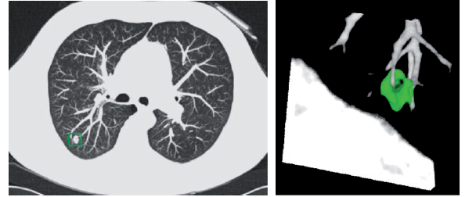
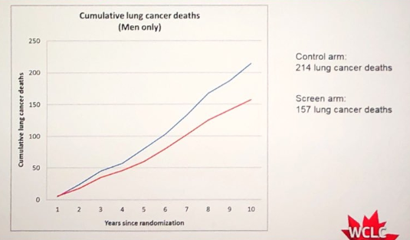
폐암검진과 관련된 연구
NELSON (Dutch-Belgian Randomized Lung cancer screening trial)
유럽(네델란드, 벨기에)에서 시행된 폐암 선별연구 2003~ 선별검사 /10년까지 추적 50~75세 > 30PY, quit <10yrs 15792 at high risk patients
 | LDCT | No screening
피험자수 | 7,900명 | 7,892명
검사방법 | CT screening Baseline, 1,3, 5.5 years
Screening | Nodule volume doubling time Growth : 25% volume increase
Result | 86% compliance rate CT f/u : 9.3% patient Referal rate : 2.3% Detection rate : 0.8~1.1% Stage 1A/1B : 69% Surgical treatment : 67.7% vs 24.5%
<이득>
저선량 흉부 CT검진군에서 10년의 추적기간 동안 26% 의 암사망 감소를 보임.
Subgroup analysis에서 surgical treatment : 67.7% vs 24.5%, p < 0.001
Cancer Imaging 2011;11: S79-S84
Notes:
59세, 84% men, 55% current smoker , 41% PPV

Slide 19
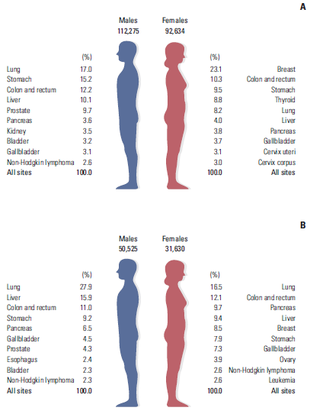
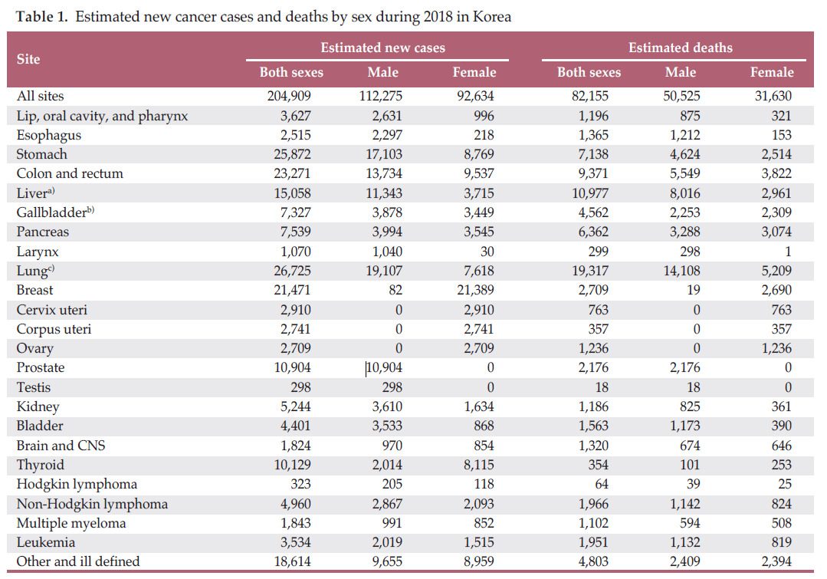
폐암검진의 배경
우리나라의 폐암
Fig 1. 10 leading types of estimated new cancer cases and deaths by sex in 2018 (A) Estimated new cases (B) Estimated deaths
Cancer Res Treat 2018;50(2):317-323

Slide 20
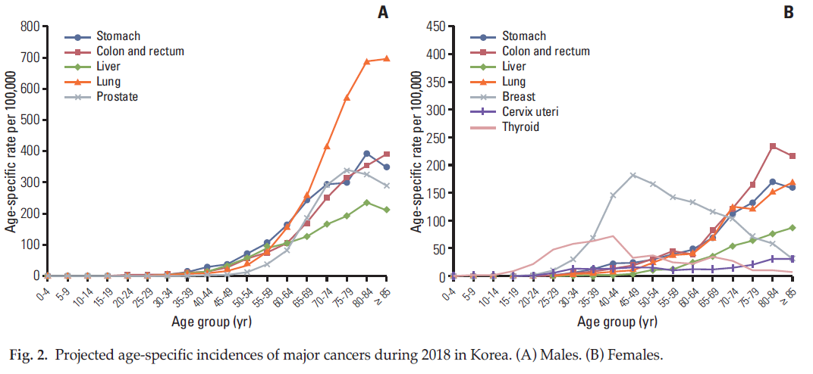
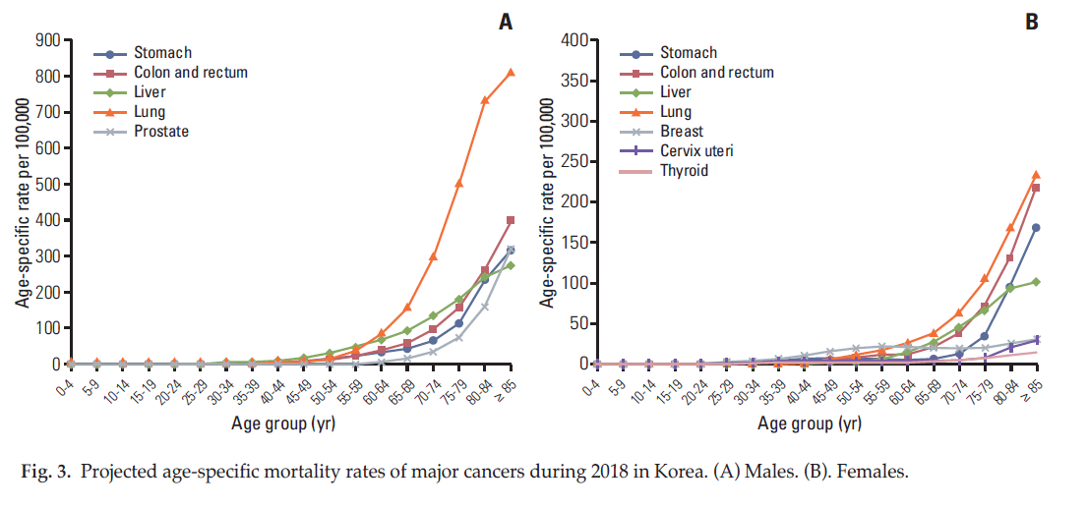
Cancer Res Treat 2018;50(2):317-323

Slide 21
폐암검진의 배경
페암 요약병기별 발생분율 (‘11-’15)
페암 요약병기별 상대생존율 (‘11-’15)
국소 치료가 가능한 병기에 폐암을 진단 → 폐암의 생존율 개선
: 조기진단을 위한 선별검사/검진의 필요성이 대두
국립암센터, 폐암검진 시범사업

Slide 22

폐암 검진 대상자 선정 기준(2018)
선정기준(Inclusion criteria) | 배제기준(Exclusion criteria)
기준1 또는 기준2에 해당하는 경우 기준 1. · 나이: 만 55세~74세 · 30갑년 이상 흡연경력을 가진 1) 현재흡연자 또는 2) 금연한지 15년 이하 과거 흡연자 기준2. · 나이: 만 50세~74세 · 흡연경험이 있는 자 중 폐암 발생 위험 예측모델을 적용하여 5년 이내 일정 기준 이상의 폐암 발생이 예측 되는 자³⁾ | 폐암관련
 | · 폐암을 진단받고 치료 받은 자
 | · 도와주는 사람이 없이는 일상생활이나 거동이 어려운 상태인 자(ECOG 2점 이상)
 | · 결핵, 폐렴 및 간질성 폐질환으로 치료 중인 자¹⁾
 | 기타
 | · 5년 이내 암진단(any cancer)을 받은 자²⁾
 | · 6개월 이내 흉부 CT 검사를 받은자
1) 치료 중 인자 : 의료기관에서 의사에게 정기적인 진료와 검사를 받고 있는 자
2) 갑상선암, 피부암으로 진단받은 경우는 제외
3) 폐암 발생 위험 예측모델은 연령, 흡연력 이외 암병력, 가족력, 폐질환력 등의 폐암 발생에
영향을 주는 요인을 포괄적으로 고려하여 개발함

Slide 23

2017, 2018 폐암 검진 주요 평가지표
’18.12.31 기준
성과지표 | 한국 폐암검진 시범사업 | 미국 NLST 보고 (최종, 1차검진기준)
Screening positive Rate (양성율) | 15.3% 2091 / 13692 | 27.3% 7191 / 26309
False Positive Rate (위양성율) | 14.8% (2091-72) / (13692-76) | 26.6% (7191-270) / (26309-270)
Non-cancer case per positive (양성판정자 중 폐암 미진단률) | 96.6% (2091-72) / 2091 | 96.2% (7191-270) / 7191
Cancer detection rate (폐암 발견률) *전체기간 | 0.56% 76 / 13692 | 1.0% 270 / 26309
Cancer detection rate (폐암 발견률) *18.6.30 기준 (추적검사기준) | 0.62% 59 / 9544 | 1.0% 270 / 26309
Early stage detection rate (폐암 조기발견률) *병기확인중인 4명 제외 | 68.1% 49 / 72 | 67.5% 458 / 679 (Total rounds)
Cancer stage distribution (폐암 병기 분포) *병기확인중인 4명 제외 | Ⅰ: 38 (52.8%) Ⅱ : 11 (15.3%) Ⅲ : 14 (19.4%) Ⅳ : 9 (12.5%) | Ⅰ: 407 (60.0%) Ⅱ : 51 (7.5%) Ⅲ : 126 (18.6%) Ⅳ : 95 (14.0%) (Total rounds)

Slide 24
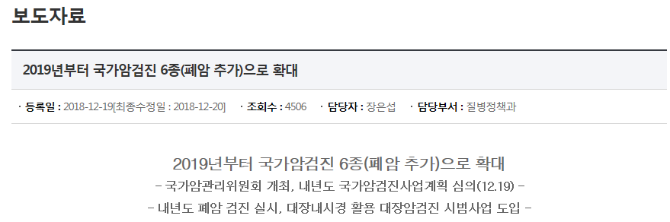
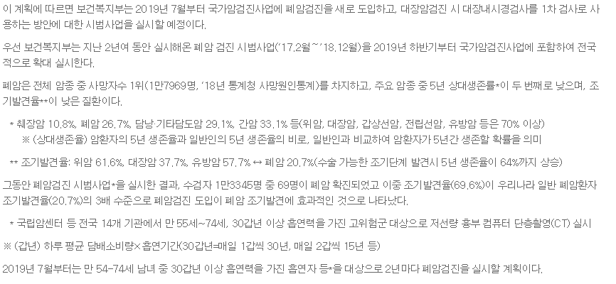

Slide 25
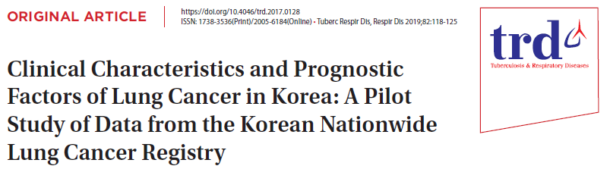
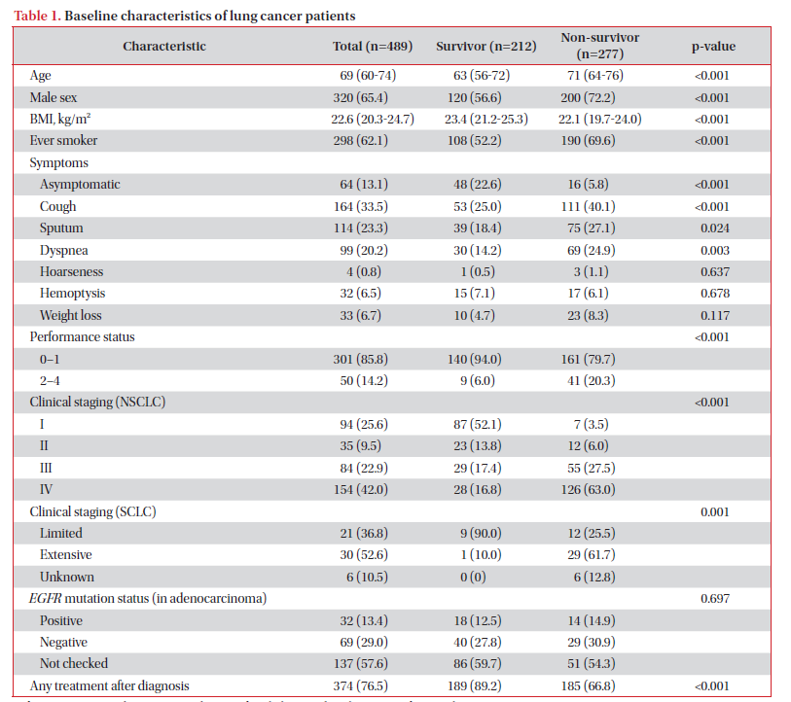
Non smoker (38%, 90% of female)
Female (35%)
Adenocarcinoma (48.7%, 76.3% of female
90% of non smoker)

Slide 26
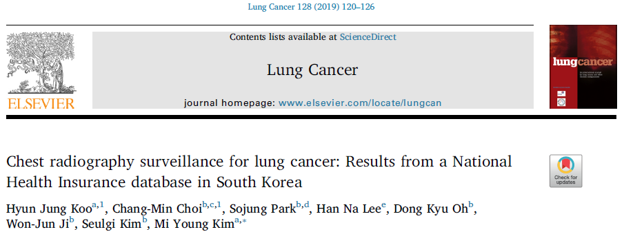
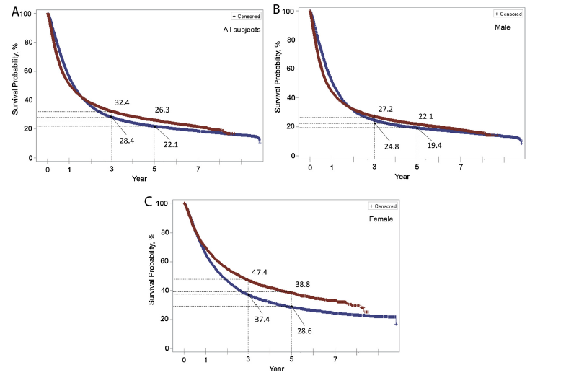
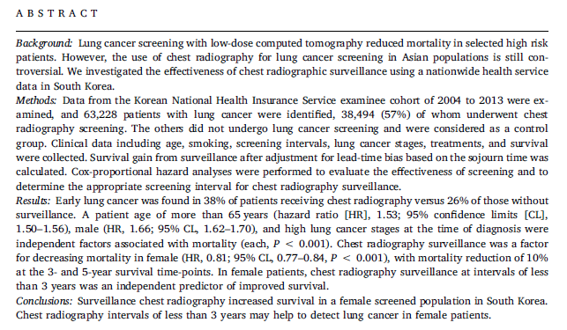
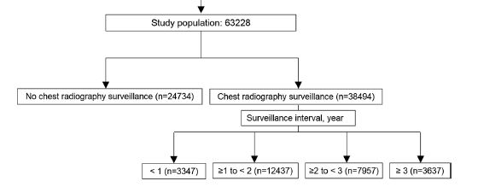

Slide 27


감사합니다

